Slide 1
Формирование навыков функциональной декомпозиции
КПК МФТИ
Авторы:
Е.С. Третьякова, Е.А. Фасалова
Руководитель:
И.Р. Дединский
г. Долгопрудный
2020 год

Slide 2
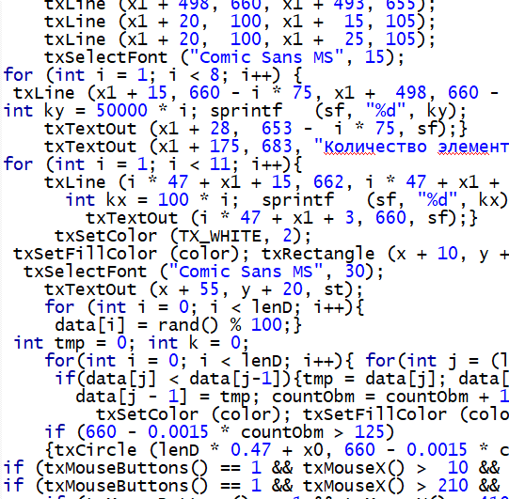
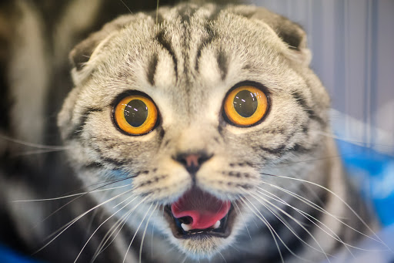
Проблема:
«плохой» код (кот?)

Slide 3
Цель
Сформировать чёткое представление о значимости функциональной декомпозиции посредством разработки компьютерной игры
Задачи
Изучить библиотеку TXLib
Разработка компьютерной игры
Рефакторинг согласно принципам функциональной декомпозиции

Slide 4

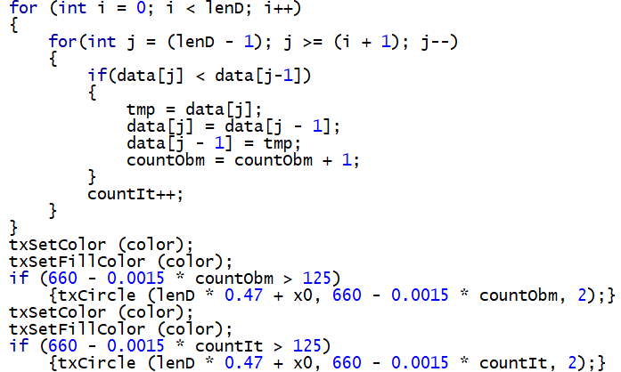
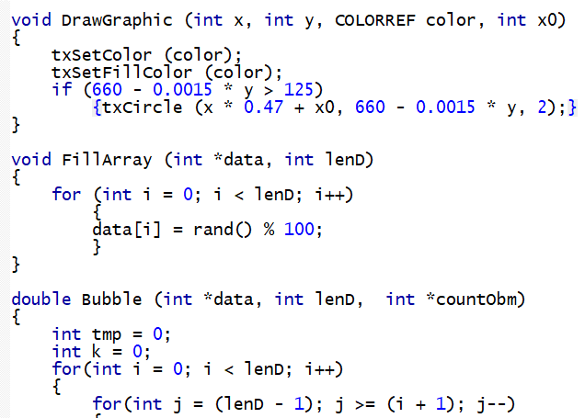
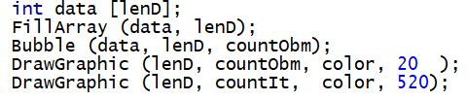
Решение проблемы:
рефакторинг кода (кота!)

Slide 5
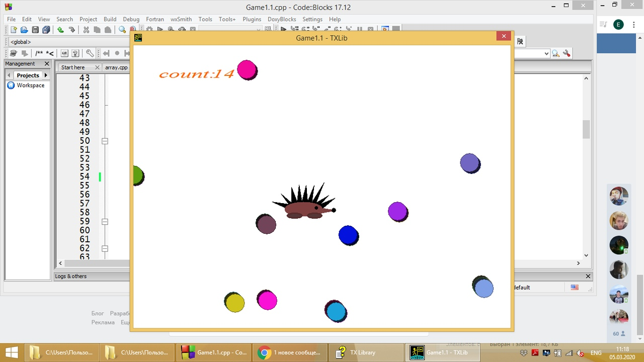
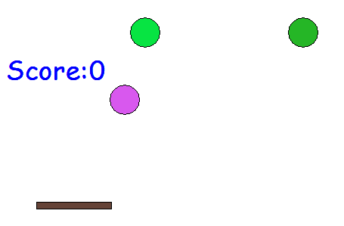
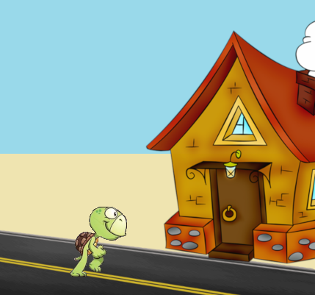
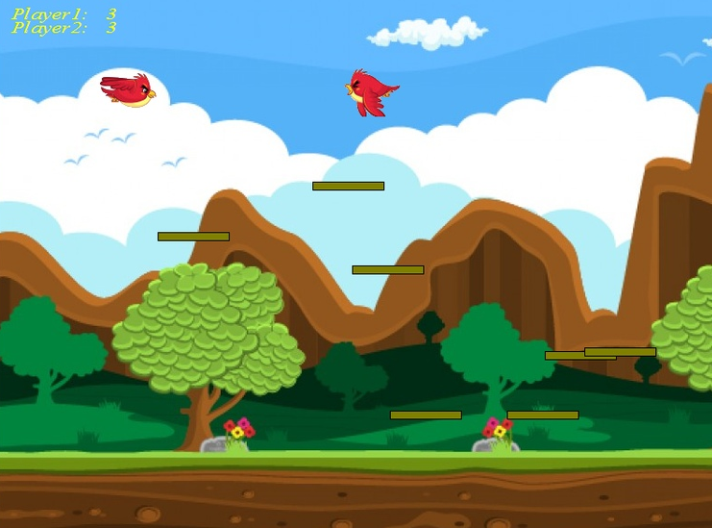
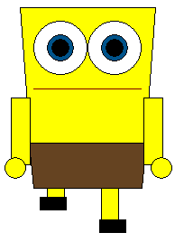

Проекты

Slide 6
Результат
Изучили библиотеку TXLib
Разработали компьютерную игру
Выполнили рефакторинг согласно принципам функциональной декомпозиции

Slide 7
Любой дурак может написать код, который понятен компьютеру. Хорошие программисты пишут код, который понятен человеку
Мартин Фаулер
Спасибо за внимание!
Материалы: https://github.com/lenkintr/i-lenkin

